Slide 1

BEDEN EĞİTİMİ VE SPOR YÜKSEKOKULU

Slide 2
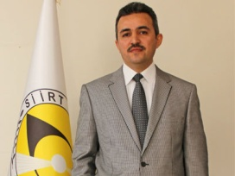
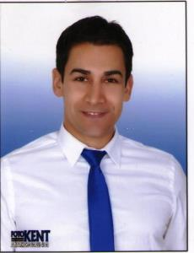
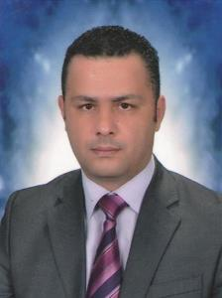
Yüksekokul Müdür ü
Yrd.Doç Dr. Veysel OKÇU
Müdür Yardımcısı
Yrd. Doç. Dr. Mehmet EFE Yüksekokul Sekreteri
M. Selami ERMAN

Slide 3
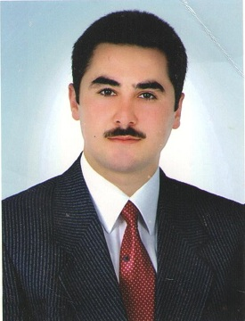
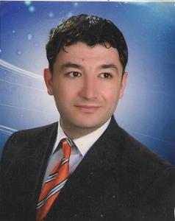
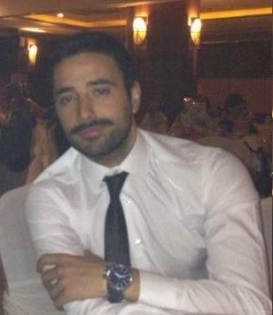
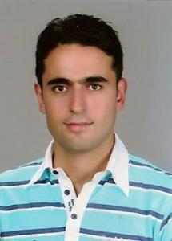
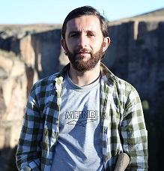
Beden Eğitimi ve Spor Öğretmenliği Bölümü
Yrd. Doç. Dr. Rasim TÖSTEN Yrd. Doç. Dr. Varol TUTAL Yrd. Doç. Dr. Mehmet EFE
Arş.Gör. Yunus Emre YARAYAN Öğr. Gör. Servet REYHAN Öğr. Gör. Yusuf SOYLU

Slide 4
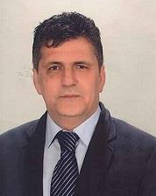
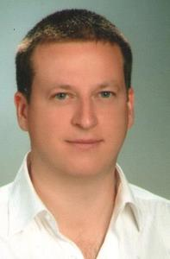
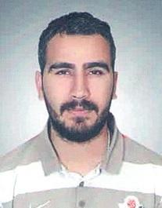
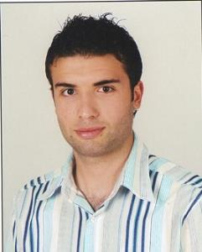
Spor Yöneticiliği Bölümü
Yrd. Doç. Dr. Vedat MUTLU
Bölüm Başkanı
Yrd. Doç. Dr. Metin BAYRAK
Arş. Gör.
Abdulkadir EKİN
Arş. Gör.
Erhan ŞAHİN

Slide 5
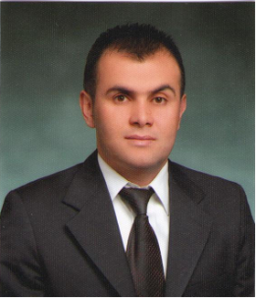
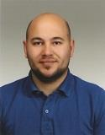
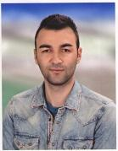
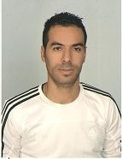
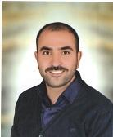
Antrenörlük Eğitimi Bölümü
Yrd. Doç. Dr. Hüseyin Nasip ÖZALTAŞ Yrd. Doç. Dr. Erşan ARSLAN
Öğr. Gör. Emre SERİN
Öğr. Gör. Serdar ADIGÜZEL
Öğr. Gör. Ömer CENGİZ

Slide 6
2016-2017 Üniversitemizde Göreve Başlayan Akademik Personel
Unvanı | Adı Soyadı | Başlama Tarihi
Öğr.Gör. | Serdar ADIGÜZEL | 01.02.2016
Öğr.Gör. | Emre SERİN | 26.07.2016
Arş.Gör | Yunus Emre YARAYAN | 26.07.2016
Öğr.Gör. | Yusuf SOYLU | 23.03.2017
Arş.Gör | Abdulkadir EKİN | 07.04.2017
Akademik Personel Değişim Tablosu
Unvan | 2016 Yılı | 2017 Yılı
Yardımcı Doçent | 8 | 8
Öğretim Görevlisi | 4 | 5
Araştırma Görevlisi | 2 | 3
TOPLAM | 14 | 16

Slide 7
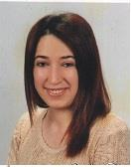
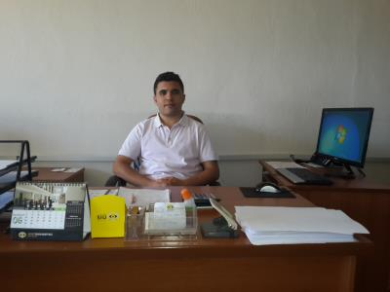
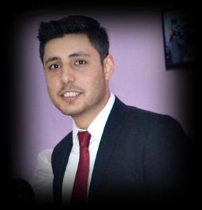
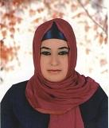
İdari Personellerimiz
Fatma CERİT Remzi AKSU Abdulazim KILIÇ
Memur Memur Memur
Yazı İşleri&Personel işleri Mutemetlik Öğrenci İşleri
AYTEN KAYRAN
Hizmetli

Slide 8
2016-2017 Üniversitemizde Göreve Başlayan İdari Personel Listesi
Unvanı | Adı Soyadı | Başlama Tarihi | Unvanı
MEMUR | REMZİ AKSU | 20.09.2016 | MEMUR
HİZMETLİ | AYTEN KAYRAN | 10.02.2017 | HİZMETLİ
İdari Personel Değişim Tablosu
 | 2016 | 2017 | Toplam
Yüksekokul Sekreteri | 1 | 1 | 1
Genel İdari Hizmetler Sınıfı | 3 | 3 | 3
Yardımcı Hizmetli Sınıfı | 0 | 1 | 1
TOPLAM | 4 | 5 | 5

Slide 9
BEDEN EĞİTİMİ VE SPOR YÜKSEKOKULU
Tarihçe:
Siirt Üniversitesi Beden Eğitimi ve Spor Yüksekokulu Bakanlar Kurulunun 04 Mart 2013 tarihinde aldığı kararla, 28582 sayılı Resmi Gazete’de yayımlanmasıyla, 28/03/1983 tarihli ve 2809 sayılı kanunun ek 30’uncu maddesine göre kurulmuştur.
Yükseköğretim Yürütme Kurulunun 02.04.2013 tarihli toplantısında Siirt Üniversitesi Beden Eğitimi ve Spor Yüksekokulu bünyesinde aşağıda adı geçen bölümlerin kurulması kararlaştırılmıştır.
Beden Eğitimi ve Spor Eğitimi Bölümü
Antrenörlük Eğitimi Bölümü
Spor Yöneticiliği Bölümü
Rekreasyon Bölümü

Slide 10
BEDEN EĞİTİMİ VE SPOR YÜKSEKOKULU
Siirt Üniversitesi Beden Eğitimi ve Spor Yüksekokulu bünyesinde, Beden Eğitimi ve Spor Eğitimi Bölümü Spor Yöneticiliği Bölümü Antrenörlük Eğitimi Bölümlerine öğrenci kabul etmektedir.
2016-2017 Eğitim Öğretim Yılı itibariyle 430 öğrencimiz eğitim Öğretimine devam etmektedir.Akademik personel kadrosunda 8 Yardımcı Doçent, 5 Öğretim Görevlisi, 3 Araştırma Görevlisi yer almaktadır. İdari kadromuzda 4 personel mevcuttur.
Üniversitemizin ve dolayısıyla da Yüksekokulumuzun hizmetinde 1 adet 1000 kişilik spor salonu (4 antrenman, 1 fitness ve 1 jimnastik salonuna sahip) atletizm pisti ve1000 kişi kapasiteli sentetik çim futbol sahası 1 adet kapalı halı saha bulunmaktadır. Ayrıca 1 adet halı saha, 1 adet tenis kortu ve 1 adet basketbol sahası mevcuttur.

Slide 11
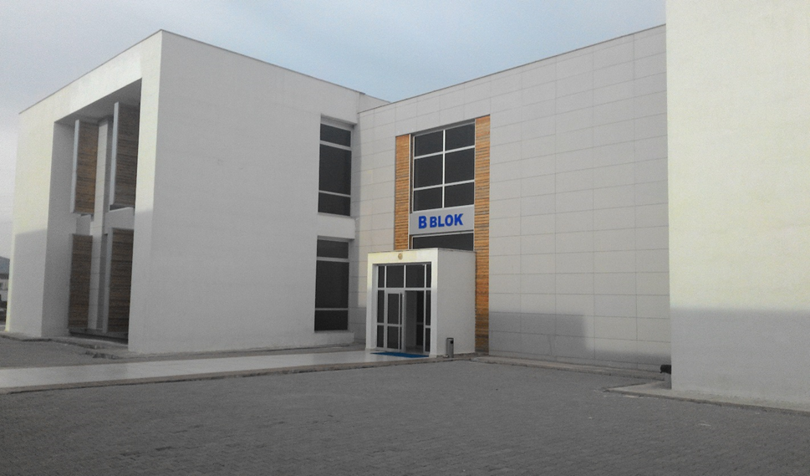
BESYO İdari Binası

Slide 12
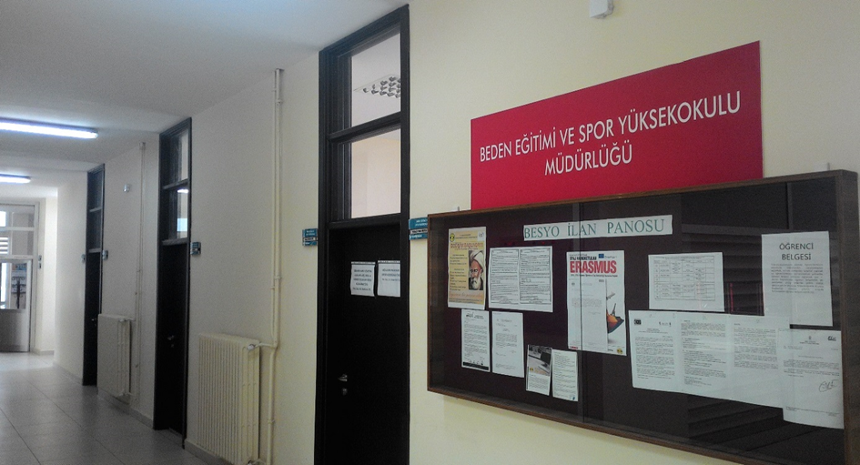

Slide 13
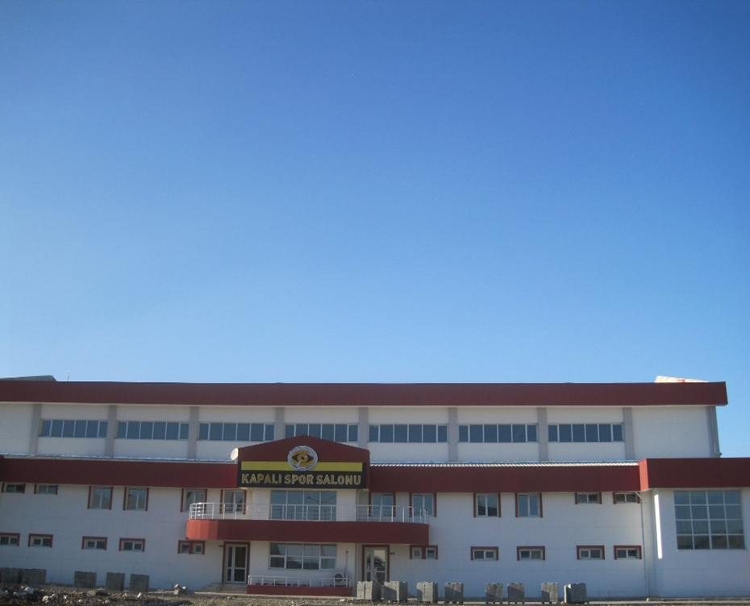
Spor Salonu

Slide 14
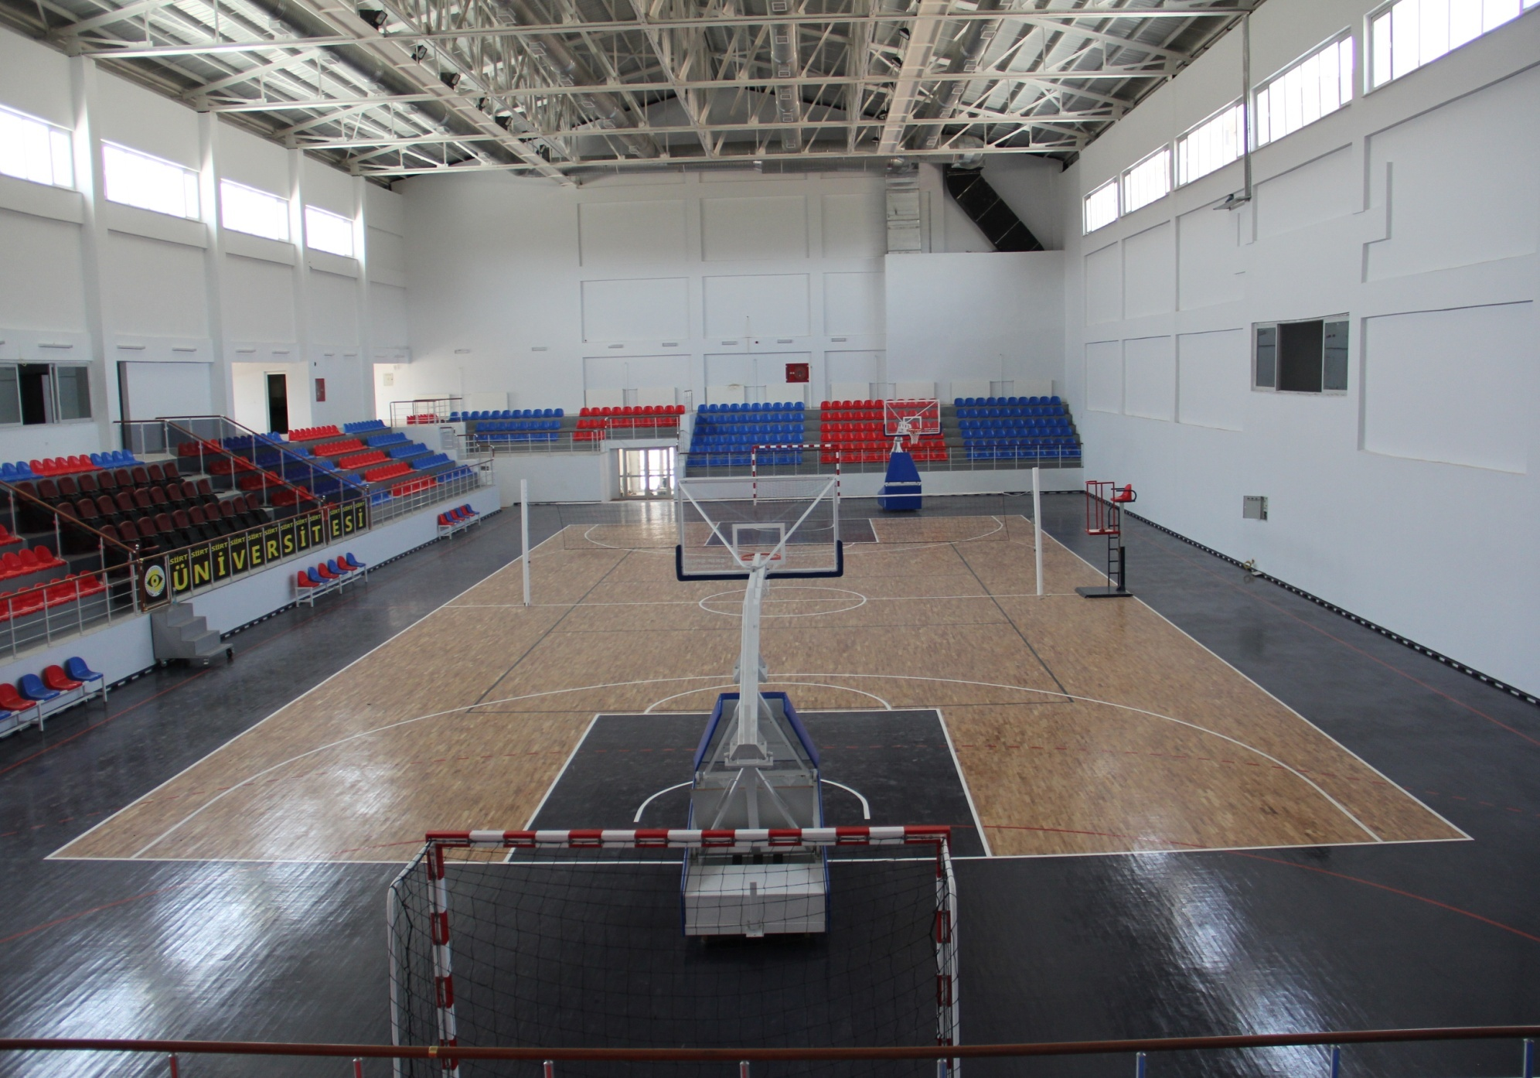

Slide 15
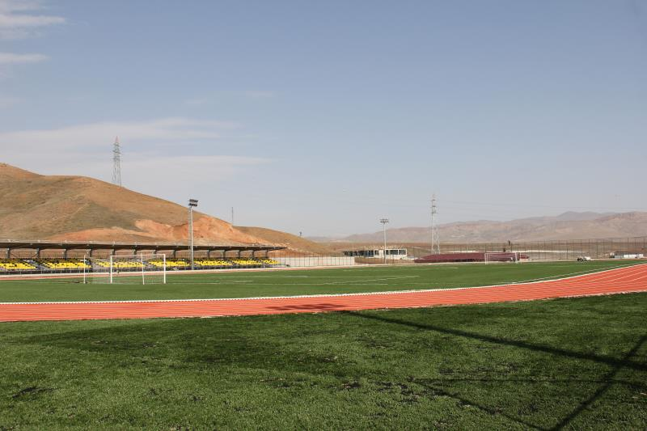
Suni çim saha

Slide 16
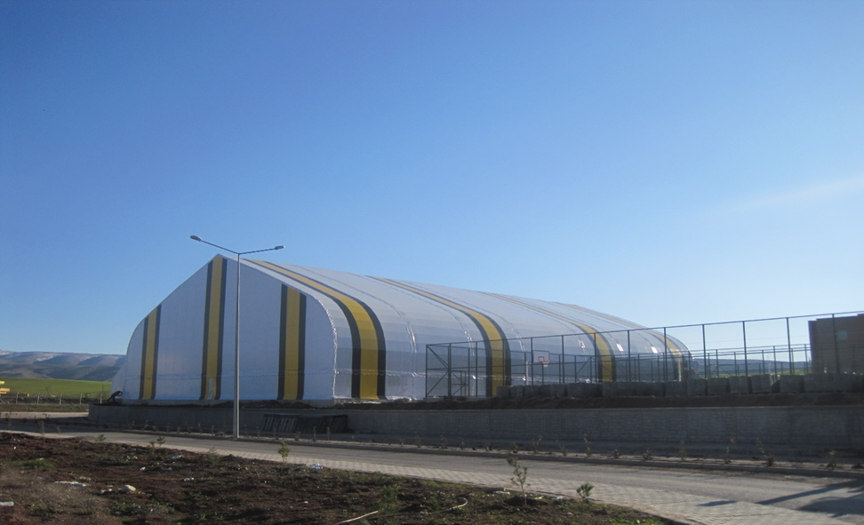
Kapalı Halı Saha

Slide 17
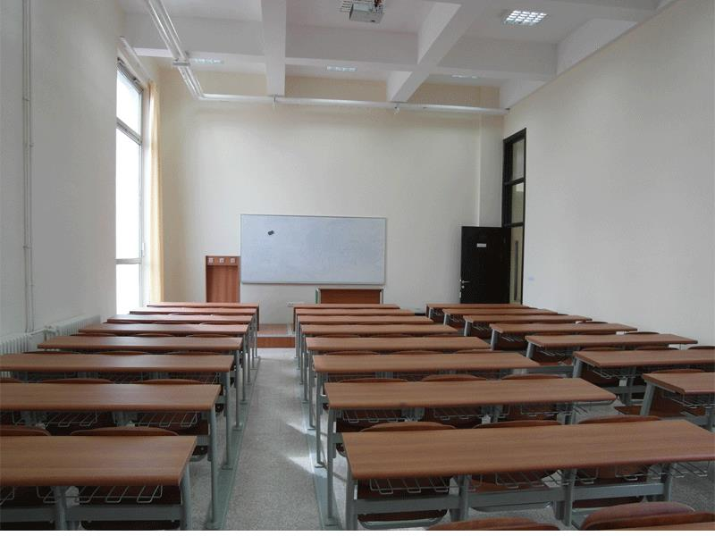
Derslikler

Slide 18
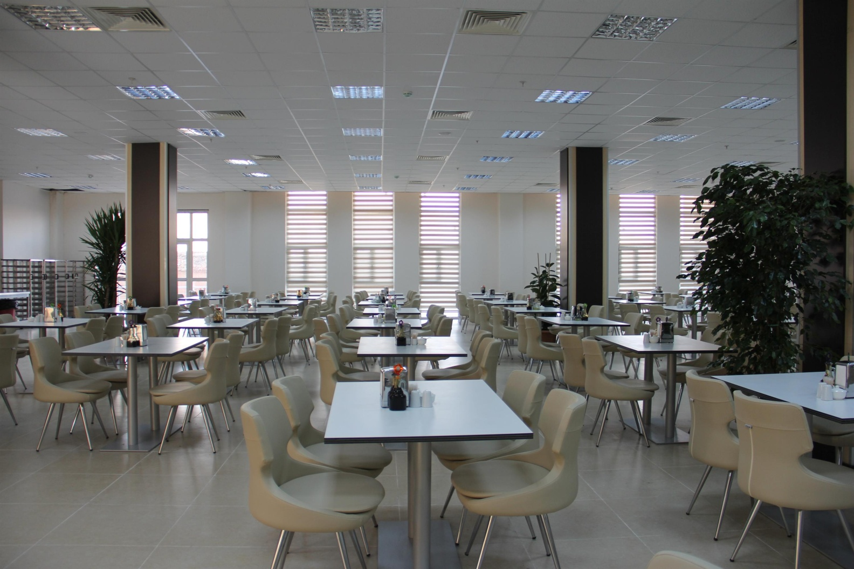
Öğrenci yemekhanesi

Slide 19
Beden Eğitimi ve Spor Öğretmenliği Programı ile
İlgili Bilgiler
  Programın Bağlı Olduğu Bölüm ve/veya Fakülte
Beden Eğitimi ve Spor Öğretmenliği Bölümü / Beden Eğitimi ve Spor Yüksekokulu bünyesindedir.
Programın Amacı
Beden Eğitimi ve Spor Eğitimi Bölümü, okullarda Beden Eğitimi ve Spor derslerini yürütecek pedagojik formasyon sahibi beden eğitimi öğretmenleri yetiştirmenin yanında; hayatın her döneminden, farklı özelliklere sahip bireylere çeşitli hareket becerilerini, spor dallarını, spora özgü öğretim yöntemleriyle öğreterek, onların bilişsel, duyuşsal ve psikomotor özelliklerine katkı sağlayacak yetkinlikte spor eğitimcileri yetiştirmeyi hedeflemektedir.

Slide 20
  Programdan Mezun Olanların Alacakları Unvan
Beden Eğitimi ve Spor Eğitimi bölümünden mezun olanlar, "Beden Eğitimi ve Spor Öğretmeni" unvanı alırlar. Mezunlarımız ayrıca ağırlıklı aldıkları bir spor branşının antrenörlük belgesine de sahip olacaklardır.
  Programdan Mezun Olanların Çalışma Alanları
Beden Eğitimi ve Spor Eğitiminden mezun olan öğrenciler başta Mili Eğitim Bakanlığına bağlı okullarda, Gençlik ve Spor Bakanlığı ve bağlı kuruluşlar ile özel sektör ve kulüpler, belediyeler, il özel idareleri ve öğretim kurumlarında istihdam edilebilirler.

Slide 21
İstihdam Sağlayacak Kuruluşlar;
Spor Kulüpleri,
Tatil Köyleri
Turizm,
Belediyeler,
Özel Sanayi Kuruluşları,
Gençlik ve Spor Genel Müdürlüğü.
Gençlik ve Spor İl Müdürlükleri,
Federasyonlar,
Gençlik Kampları,
Özel İdareler,

Slide 22
  Programda Öğrenci Sayısı
Programa 2014–2015 eğitim öğretim yılında özel yetenek sınavıyla 40 2015-2016 eğitim öğretim yılında 50 öğrenci, 2016-2017 eğitim öğretim yılında ise 60 öğrenci alındı.
  Mezuniyet Koşulları
Programın süresi 4 yıldır. Öğrenciler mezun olabilmek için almış oldukları bütün dersleri başarıyla tamamlamalı ve en az 60 genel not ortalamasını sağlamış olmalıdırlar. Programın resmi öğretim dili Türkçedir. Programdan mezun olabilmek için toplam 240 AKTS ders almış olmaları gerekmektedir.

Slide 23
2016/2017 Yılında Kayıt Yaptıran Öğrencilerin Mezun Oldukları Eğitim Durumuna Göre Dağılımı
Tercih Sırası | Öğrenci Sayısı | Yüzdesi %
Fen Lisesi Mezunu
Anadolu Lisesi Mezunu | 150 | 73
Meslek Lisesi Mezunu | 5 | 2,5
Lise Mezunu | 50 | 24,5
TOPLAM | 205 | 100

Slide 24
2016/2017 Eğitim Öğretim Döneminde Kayıt Yaptıran Öğrencilerin Geldikleri İllere Göre Dağılımı
İller | Öğrenci Sayısı | Kayıt Yaptıran Öğrenci İçindeki Yüzde Oranı %
SİİRT | 55 | 25,5
DİYARBAKIR | 18 | 8,8
BATMAN | 28 | 13,7
MARDİN | 17 | 8,7
HAKKARİ | 24 | 13
Diğer iller | 63 | 30,3
TOPLAM | 215 | 100

Slide 25
Spor Yöneticiliği Bölümü İle İlgili Bilgiler
  Programın Bağlı Olduğu Bölüm ve/veya Fakülte;
Spor Yöneticiliği Bölümü/Beden Eğitimi ve Spor Yüksekokulu bünyesindedir.
Programın Amacı;
Hızla gelişen ve giderek büyüyen bir öneme sahip olan spor bilimi alanında gereksinim duyduğu nitelikli elemanları ve yöneticileri yetiştirme amacıyla yola çıkan bölümümüz, bu amaca yönelik bir ders programı uygulamaktadır.
Okulumuz sektörün İhtiyaçlarına göre ders programlarını belirleyip, programda ekonomi, spor hukuku, spor pazarlaması, spor psikolojisi, spor sosyolojisi gibi teorik ve bireysel sporlar, takım sporları gibi uygulamalı dersler öğretilerek geleceğin spor yöneticilerini tam donanımlı olarak yetiştirmeyi amaçlamaktadır.

Slide 26
  Programdan Mezun Olanların Alacakları Unvan;
  Spor Yöneticisi, Spor Uzmanı.
  Programdan Mezun Olanların Çalışma Alanları;
Spor Yöneticiliği Bölümü mezunları, üniversitelerde, yerel yönetimlerde, amatör ve profesyonel spor kulüplerinde, spor federasyonlarında, Gençlik Hizmetleri ve Spor Genel Müdürlüğü merkez ve taşra teşkilatlarında, milli olanlar milli piyango ve spor toto kurumlarında spor uzmanı olarak çalışırlar. Ayrıca özel spor salonlarında ve turizm sektörü gibi sportif aktivitelerin öğretilmesi ve organizasyonlarda görev alabilirler.

Slide 27
  Programda Öğrenci Sayısı
Programa 2015–2016 eğitim öğretim yılında özel yetenek sınavıyla Normal (40) ve İkinci öğretim (40) bölümlerine toplam 80 öğrenci ve 2016–2017 eğitim öğretim yılında özel yetenek sınavıyla Normal (50) ve İkinci öğretim (50) bölümlerine toplam 100 öğrenci alınmıştır.
Mezuniyet Koşulları
Programın süresi 4 yıldır. Öğrenciler mezun olabilmek için almış oldukları bütün dersleri başarıyla tamamlamalı ve en az 60 genel not ortalamasını sağlamış olmalıdırlar. Programın resmi öğretim dili Türkçedir. Programdan mezun olabilmek için toplam 240 AKTS ders almış olmaları gerekmektedir.

Slide 28
Antrenörlük Bölümü İle İlgili Bilgiler
  Programın Bağlı Olduğu Bölüm ve/veya Fakülte;
Antrenörlük Bölümü/Beden Eğitimi ve Spor Yüksekokulu bünyesindedir.
Programın Amacı;
Hızla gelişen ve giderek büyüyen bir öneme sahip olan spor bilimi alanında gereksinim duyduğu nitelikli elemanları ve yöneticileri yetiştirme amacıyla yola çıkan bölümümüz, bu amaca yönelik bir ders programı uygulamaktadır.
Öğrencilerin hem Türkiye'de hem dünyada sporcuların performanslarını takip edebilmelerini, etkili sporcu çalışması yaptırabilmelerini, spor alanında bilimsel araştırmalar yapabilmelerini amaçlamaktadır.

Slide 29
  Programdan Mezun Olanların Alacakları Unvan;
  Antrenör
  Programdan Mezun Olanların Çalışma Alanları;
Antrenörlük mezunları, Artistik Jimnastik, Atletizm, Badminton, Basketbol, Futbol, Hentbol, Masa Tenisi, Ritmik Jimnastik, Tenis, Voleybol, Yüzme. Öğrenciler bu alanların içinden istedikleri alanda uzmanlaşmaktadır. üniversitelerde, yerel yönetimlerde, amatör ve profesyonel spor kulüplerinde, spor federasyonlarında, Gençlik Hizmetleri ve Spor Genel Müdürlüğü merkez ve taşra teşkilatlarında, Ayrıca özel spor salonlarında ve turizm sektörü gibi sportif aktivitelerin öğretilmesi ve organizasyonlarda görev alabilirler.

Slide 30
  Programda Öğrenci Sayısı
2016–2017 eğitim öğretim yılında özel yetenek sınavıyla Normal (50) toplam 50 öğrenci alınmıştır.
Mezuniyet Koşulları
Programın süresi 4 yıldır. Öğrenciler mezun olabilmek için almış oldukları bütün dersleri başarıyla tamamlamalı ve en az 60 genel not ortalamasını sağlamış olmalıdırlar. Programın resmi öğretim dili Türkçedir. Programdan mezun olabilmek için toplam 240 AKTS ders almış olmaları gerekmektedir.

Slide 31
Beden Eğitimi ve Spor Yüksekokulunun sorunları
Binanın olmamasından dolayı misafir olarak kaldığımız binanın yetersiz oluşu
Hocalarımızın odalarının olmayışı
Spor tesislerinin bölümümüze cevap veremeyişi ve eksikliklerin olması
Yapılacak akademik çalışmalar için Laboratuar ve malzeme ihtiyacı

Slide 32
2015-2016 Yıllarında Yayımlanan Bildiri ve Makale Sayıları
Sıra No | Unvan | Adı Soyadı | 2015 Bildiri | 2016 Bildiri | 2015 Makale | 2016 Makale | TOPLAM
1 | Yrd.Doç. Dr. | Erşan ARSLAN |  |  |  | 3 | 3
2 | Yrd.Doç.Dr. | Metin BAYRAK |  |  |  | 4 | 4
3 | Yrd.Doç.Dr. | Rasim TÖSTEN |  | 1 |  | 5 | 6
4 | Yrd.Doç.Dr. | Varol TUTAL | 3 | 7 |  |  | 10
5 | Yrd.Doç.Dr. | H.Nasip ÖZALTAŞ |  |  |  | 2 | 2
6 | Öğr.Gör | Ömer CENGİZ |  |  | 1 | 2 | 3
7 | Öğr.Gör | Servet REYHAN | 1 |  | 1 | 1 | 3
TOPLAM |  |  | 4 | 8 | 2 | 17

Slide 33
Teşekkürler…

